Slide 1
Notes:
Phiên 13: Toán tử và Các câu lệnh

Slide 2
Objectives
Explain operators and their types in JavaScript
Explain regular expressions in JavaScript
Explain decision-making statements in JavaScript
Notes:
Mục tiêu bài học:
Giải thích các toán tử và các loại của chúng trong JavaScript
Giải thích các biểu thức chính quy trong JavaScript
Giải thích các câu lệnh ra quyết định trong JavaScript

Slide 3
Basics of Operators 1-2
An operation is an action performed on one or more values stored in variables.
The specified action either changes the value of the variable or generates a new value.
An operation requires minimum one symbol and some value.
Symbol is called an operator and it specifies the type of action to be performed on the value.
Value or variable on which the operation is performed is called an operand.
Unary operators - Operates on a single operand.
Binary operators - Operates on two operands.
Ternary operators - Operates on three operands.
Notes:
Kiến thức cơ bản về các toán tử
Một toán tử là một hành động được thực hiện trên một hoặc nhiều giá trị được lưu trữ trong các biến.
Hành động được chỉ định thay đổi giá trị của biến hoặc tạo ra giá trị mới.
Một toán tử yêu cầu tối thiểu một ký hiệu và một số giá trị.
Ký hiệu được gọi là một toán tử và nó chỉ định loại hành động sẽ được thực hiện trên giá trị.
Giá trị hoặc biến mà thao tác được thực hiện được gọi là toán hạng.
Toán tử Một ngôi - Hoạt động trên một toán hạng đơn.
Toán tử Hai ngôi - Hoạt động trên 2 toán hạng.
Toán tử Ba ngôi - Hoạt động trên 3 toán hạng.

Slide 4
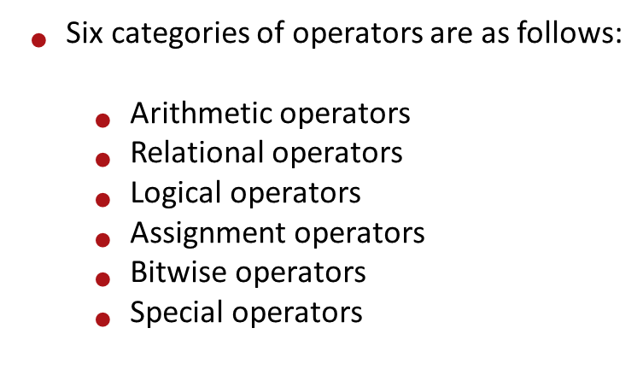
Basics of Operators 2-2
Notes:
Các toán tử cơ bản:
Có 6 loại toán tử như sau:
Toán tử số học
Toán tử quan hệ
Toán tử Logic
Toán tử gán
Toán tử Bitwise
Toán tử đặc biệt

Slide 5
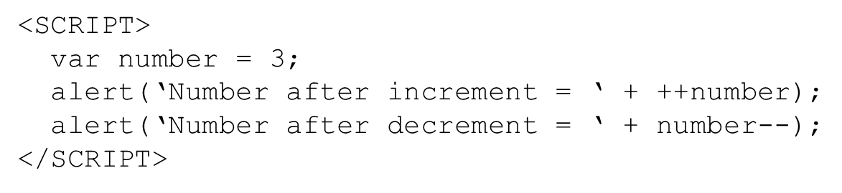
Arithmetic / Increment and Decrement Operators
^{Arithmetic Operators:}
Are binary operators:
+ (addition) – (subtraction) * (multiplication) / (divsiion) % (modulo)
Allow to perform computations on numeric and string values on two operands.
Increment – Decrement Operators:
Are unary operators.
Can be placed either before (pre-increment or pre-decrement) or after the operand (post-increment or post-decrement.).
^{Example.}
Notes:
Toán tử Số học / Tăng và Giảm dần
Toán tử số học:
Là toán tử Hai ngôi: + (cộng) - (trừ) * (nhân) / (chia) % (modulo)
Cho phép thực hiện các phép tính trên các giá trị số và chuỗi trên hai toán hạng.
Các toán tử tăng dần - Giảm dần:
Là các toán tử một ngôi.
Có thể được đặt trước (tăng trước hoặc giảm trước) hoặc sau toán hạng (tăng sau hoặc giảm sau.).

Slide 6
Relational & Logical Operators
Relational Operators are binary operators that make a comparison between two operands.
They are : == != === !== > >= < <=
After making a comparison, they return a boolean value: true or false.
Expression consisting of a relational operator is called as the relational expression or conditional expression.
Logical operators are operators that perform logical operations: && (and), || (or ) , ! (not)
They belong to the category of relational operators, as they return a boolean value.
Notes:
Toán tử quan hệ và logic
Toán tử quan hệ là toán tử 2 ngôi thực hiện so sánh giữa hai toán hạng. Đó là: == != === !== > >= < <=
Sau khi so sánh, chúng trả về một giá trị boolean: true hoặc false
Biểu thức bao gồm một toán tử quan hệ được gọi là biểu thức quan hệ hoặc biểu thức điều kiện.
Toán tử logic là toán tử thực hiện các phép toán logic: && (và), || (hoặc là ) , ! (không phải)
Chúng thuộc về loại toán tử quan hệ, vì chúng trả về một giá trị boolean.

Slide 7
Assignment Operators
Assign the value of the right side operand to the operand on the left side by using the equal to operator (=).
Simple assignment operator is the ‘=’ operator which is used to assign a value or result of an expression to a variable.
Compound assignment operator is formed by combining the simple assignment operator with the arithmetic operators.
Expressions | Description | Result
numOne += 6; | numOne = numOne + 6 | numOne = 12
numOne -= 6; | numOne = numOne – 6 | numOne = 0
numOne *= 6; | numOne = numOne * 6 | numOne = 36
numOne %= 6; | numOne = numOne % 6 | numOne = 0
numOne /= 6; | numOne = numOne / 6 | numOne = 1
Notes:
Các toán tử gán
Gán giá trị của toán hạng bên phải cho toán hạng bên trái bằng cách sử dụng toán tử bằng với (=).
Toán tử gán đơn giản là toán tử ‘=’ được sử dụng để gán giá trị hoặc kết quả của một biểu thức cho một biến.
Toán tử gán được hình thành bằng cách kết hợp toán tử gán đơn giản với các toán tử số học.

Slide 8
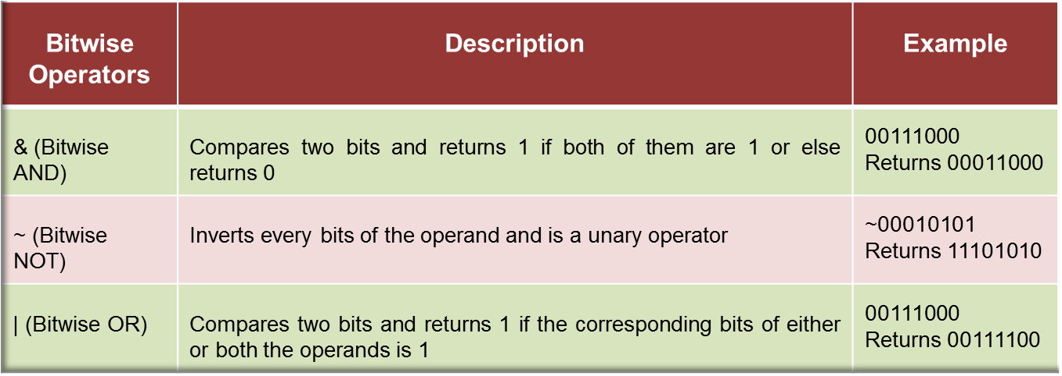
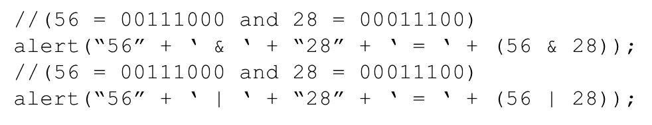
Bitwise Operators
Represent their operands in bits (zeros and ones) and perform operations on them.
They return standard decimal values.
Notes:
Toán tử Bitwise
Biểu diễn các toán hạng của chúng theo bit (số 0 và số 1) và thực hiện các phép toán trên chúng.
Chúng trả về giá trị thập phân tiêu chuẩn.

Slide 9
Special Operators 1-2
There are some operators which do not belong to any of the categories of JavaScript operators.
Following table lists the special operators in JavaScript.
Special Operators | Description
, (comma) | Combines multiple expressions into a single expression, operates on them in the left to right order and returns the value of the expression on the right.
?: (conditional) | Operates on three operands where the result depends on a condition. It is also called as ternary operator and has the form condition, ? value1:value2. If the condition is true, the operator obtains value1 or else obtains value2.
typeof | Returns a string that indicates the type of the operand. The operand can be a string, variable, keyword, or an object.
Notes:
Các toán tử đặc biệt:
Có một số toán tử không thuộc bất kỳ loại toán tử JavaScript nào.
Bảng sau liệt kê các toán tử đặc biệt trong JavaScript.
, -> Kết hợp nhiều biểu thức thành một biểu thức duy nhất, hoạt động trên chúng theo thứ tự từ trái sang phải và trả về giá trị của biểu thức ở bên phải.
?: -> Hoạt động trên 3 toán hạng trong đó kết quả phụ thuộc vào một điều kiện. Nó cũng được gọi là toán tử bậc ba và có hình thức điều kiện? value1: giá trị2. Nếu điều kiện là đúng, toán tử nhận được giá trị1 hoặc điều kiện sai sẽ nhận được giá trị2
typeof -> Trả về một chuỗi cho biết loại toán hạng. Toán hạng có thể là một chuỗi, biến, từ khóa hoặc một đối tượng.

Slide 10
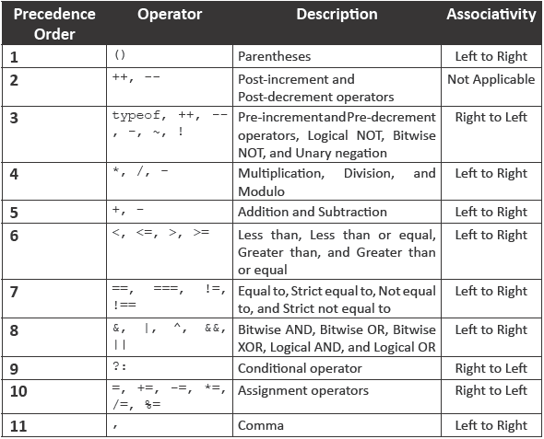
Operator Precedence
Following table lists the precedence of the operators from the highest to the lowest and their associativity.
Notes:
Độ ưu tiên của các toán tử
Bảng sau liệt kê mức độ ưu tiên của các toán tử từ cao nhất đến thấp nhất và tính liên kết của chúng.

Slide 11
Regular Expressions
Is a pattern that is composed of set of strings, which is to be matched to a particular textual content.
Allow handling of textual data effectively when searching and replacing strings.
Allows handling of complex manipulation and validation, which could otherwise be implemented through lengthy scripts.
There are two ways to create regular expressions:
Refers to a static value
Allows specifying a fixed pattern, which is stored in a variable
Syntax : var variable_name = /regular_expression_pattern/;
Literal Syntax:
Is useful when the Web page designer does not know the pattern at the time of scripting.
Method dynamically constructs a regular expression when the script is executed.
Syntax : var variable_name = new RegExp(“regular_expression_pattern”,“flag”);
RegExp() Constructor:
Notes:
Các biểu thức chính quy
Là một mẫu bao gồm một tập hợp các chuỗi, được kết hợp với một nội dung văn bản cụ thể.
Cho phép xử lý dữ liệu dạng văn bản một cách hiệu quả khi tìm kiếm và thay thế chuỗi.
Cho phép xử lý các thao tác và xác thực phức tạp, có thể được thực hiện thông qua các đoạn mã dài.
Có hai cách để tạo biểu thức chính quy:
Cú pháp văn bản:
Đề cập đến một giá trị tĩnh
Cho phép chỉ định một mẫu cố định, được lưu trữ trong một biến
Cú pháp: var tên_biến = / thông_nghiệp_biểu_thức /;
Hàm tạo RegExp():
Rất hữu ích khi người thiết kế trang Web không biết mẫu tại thời điểm viết kịch bản.
Phương thức tự động xây dựng một biểu thức chính quy khi tập lệnh được thực thi.
Cú pháp: var variable_name = new RegExp (“regular_expression_pattern”, “flag”);

Slide 12
RegExp Methods and Properties
test(string) - Tests a string for matching a pattern and returns a Boolean value that indicates whether the pattern exists or not in the string. The method is commonly used for validation.
exec(string) - Executes a string to search the matching pattern within it. The method returns a null value, if pattern is not found. In case of multiple matches, it returns the matched result set.
^{Attributes} | ^{Description}
$n | Represents the number from 1 to 9. It stores the recently handled parts of a parenthesized pattern of a regular expression.
global | Indicates whether the given regular expression contain a g flag. The g flag specifies that all the occurrences of a pattern will be searched globally, instead of just searching for the first occurrence.
IgnoreCase | Indicates whether the given regular expression contains an i flag.
lastndex | Stores the location of the starting character of the last match found in the string. In case of no match, the value of the property is -1.
asc | Stores the copy of the pattern.
Notes:
Các phương thức và thuộc tính của RegExp
test (string) - Kiểm tra một chuỗi để khớp với một mẫu và trả về giá trị Boolean cho biết mẫu có tồn tại hay không trong chuỗi. Phương pháp này thường được sử dụng để xác nhận.
execute (string) - Thực thi một chuỗi để tìm kiếm mẫu phù hợp trong nó. Phương thức này trả về giá trị null nếu không tìm thấy mẫu. Trong trường hợp có nhiều kết quả phù hợp, nó trả về tập hợp kết quả phù hợp.
$n: Đại diện cho số từ 1 đến 9. Nó lưu trữ các phần được xử lý gần đây của một mẫu dấu ngoặc đơn của một biểu thức chính quy.
global: Cho biết liệu biểu thức chính quy đã cho có chứa cờ g hay không. Cờ g chỉ định rằng tất cả các lần xuất hiện của một mẫu sẽ được tìm kiếm toàn cục, thay vì chỉ tìm kiếm lần xuất hiện đầu tiên.
IgnoreCase: Cho biết liệu biểu thức chính quy đã cho có chứa cờ i hay không.
lastndex: Lưu trữ vị trí của ký tự bắt đầu của kết quả khớp cuối cùng được tìm thấy trong chuỗi. Trong trường hợp không khớp, giá trị của thuộc tính là -1.
asc: Lưu trữ bản sao của mẫu.

Slide 13
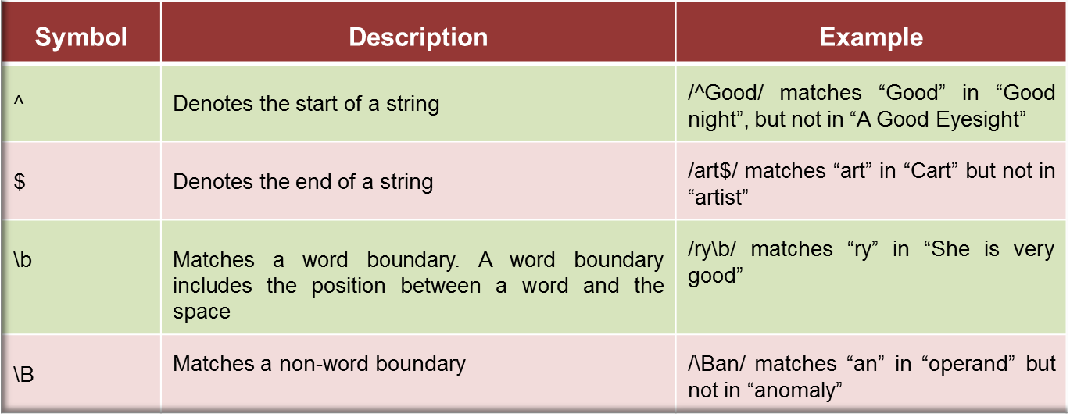
Categories of Pattern Matching
Different categories of pattern matching character that are required to create a regular expression pattern are as follows:
Position Matching
Character Classes
Repetition
Alternation and Grouping
Back Reference
Notes:
Danh mục các khuôn mẫu
Các danh mục ký tự đối sánh mẫu khác nhau được yêu cầu để tạo mẫu biểu thức chính quy như sau:
Khớp vị trí
Các lớp nhân vật
Sự lặp lại
Luân phiên và Nhóm
Tham chiếu trở lại
^: Biểu thị sự bắt đầu của một chuỗi
$: Biểu thị phần cuối của một chuỗi
\b: Khớp với ranh giới từ. Ranh giới từ bao gồm vị trí giữa một từ và khoảng trắng.
\B: Khớp với một ranh giới không thuộc từ

Slide 14
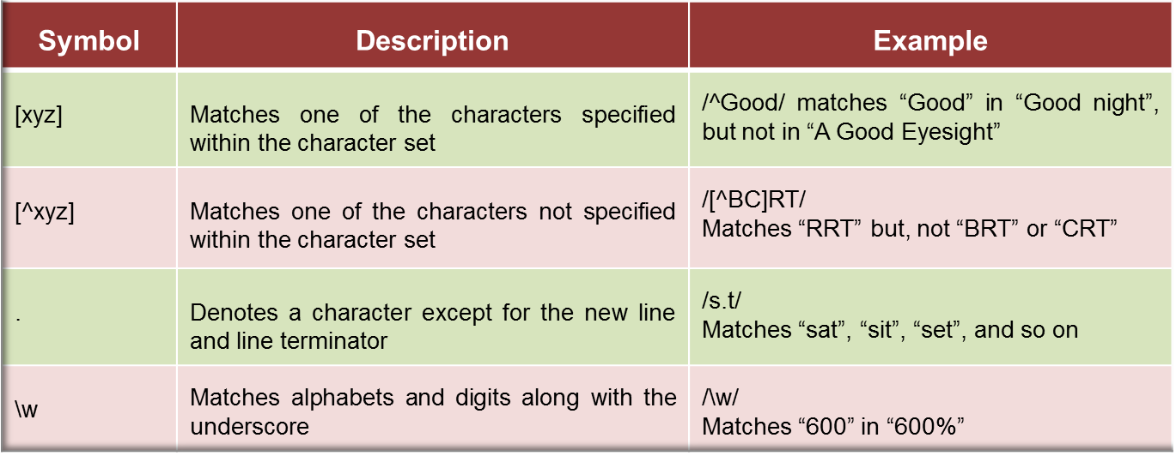
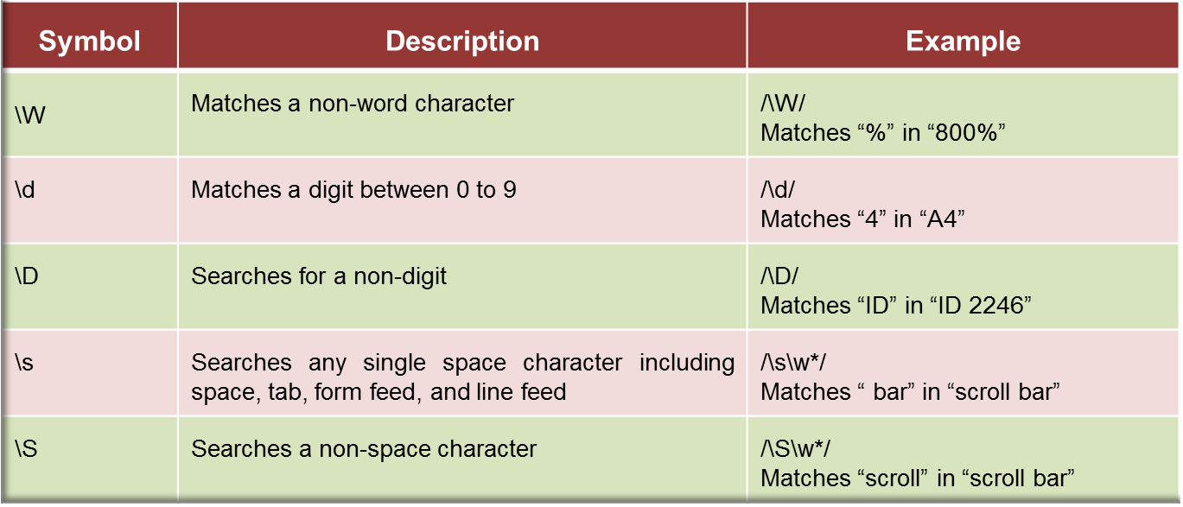
Character Classes
Notes:
Các lớp đặc trưng
[xyz]: Khớp một trong các ký tự được chỉ định trong bộ ký tự
[^xyz]: Khớp một trong các ký tự không được chỉ định trong bộ ký tự
. Biểu thị một ký tự ngoại trừ dòng mới và dấu chấm dứt dòng
\w: Khớp các bảng chữ cái và chữ số cùng với dấu gạch dưới
\W: Khớp một ký tự không phải từ
\d: Khớp một chữ số từ 0 đến 9
\D: Tìm kiếm không phải chữ số
\s: Tìm kiếm bất kỳ đặc điểm không gian đơn lẻ nào bao gồm dấu cách, tab, nguồn cấp biểu mẫu và nguồn cấp dòng.
\S: Tìm kiếm một ký tự không phải khoảng trắng

Slide 15
Repetition
Characters or symbols in this category allow matching characters that reappear frequently in a string.
Following table lists the various repetition matching symbols.
^{Symbol} | ^{Description} | ^{Example}
{x} | Matches x number of occurrences of a regular expression | /\d{6}/ Matches exactly 6 digits”
{x, } | Matches either x or additional number of occurrences of a regular expression | /\s{4,}/ Matches minimum 4 whitespace characters
{x,y} | Matches minimum x to maximum y occurrences of a regular expression | /\d{6,8}/ Matches minimum 6 to maximum 8 digits
? | Matches minimum zero to maximum one occurrences of a regular expression | /l\s?m/ Matches “lm” or “l m”
* | Matches minimum zero to multiple occurrences of a regular expression | /im*/ Matches “i” in “Ice” and “imm” in “immaculate”, but nothing in “good”
Notes:
Sự lặp lại
Các ký tự hoặc biểu tượng trong danh mục này cho phép các ký tự phù hợp xuất hiện lại thường xuyên trong một chuỗi.
Bảng sau liệt kê các ký hiệu phù hợp lặp lại khác nhau.
{x}: So Khớp với x số lần xuất hiện của một biểu thức chính quy
{x, }: So Khớp với x hoặc số lần xuất hiện bổ sung của một biểu thức chính quy
{x,y}: So Khớp với số lần xuất hiện tối thiểu x với tối đa y của một biểu thức chính quy
?: So khớp từ 0 đến tối đa một lần xuất hiện của một biểu thức chính quy
*: So khớp số 0 tối thiểu với nhiều lần xuất hiện của một biểu thức chính quy

Slide 16
Alternation and Grouping
Characters or symbols in this category allow grouping characters as an individual entity or adding the ‘OR’ logic for pattern matching.
Following table lists the various alternation and grouping character symbols.
^{Symbol} | ^{Description} | ^{Example}
() | Organizes characters together in a group to specify a set of characters in a string | /(xyz)+(uvw)/ Matches one or more number of occurrences of “xyz” followed by one occurrence of “uvw”
| | Combines sets of characters into a single regular expression and then matches any of the character set | /(xy)|(uv)|(st)/ Matches “xy” or “uv” or “st”
Notes:
Luân phiên và Nhóm
Các ký tự hoặc biểu tượng trong danh mục này cho phép nhóm các ký tự như một thực thể riêng lẻ hoặc thêm logic ‘OR’ để khớp mẫu.
Bảng sau liệt kê các biểu tượng ký tự thay thế và nhóm khác nhau.
() -> Tổ chức các ký tự với nhau trong một nhóm để chỉ định một tập hợp các ký tự trong một chuỗi
| -> Kết hợp các bộ ký tự thành một biểu thức chính quy và sau đó so khớp với bất kỳ bộ ký tự nào

Slide 17
Back References
Characters or symbols in this category allow grouping characters as an individual entity or adding the ‘OR’ logic for pattern matching.
Following table lists the various alternation and grouping character symbols.
^{Symbol} | ^{Description} | ^{Example}
()\n | Matches a parenthesized set within the pattern, where n is the number of the parenthesized set to the left | /(\w+)\s+\1/ Matches any word occurring twice in a line, such as “hello hello”. The \1 specifies that the word following the space should match the string, which already matched the pattern in the parentheses to the left of the pattern. To refer to more than one set of parentheses in the pattern, you would use \2 or \3 to match the appropriate parenthesized clauses to the left. You can have maximum 9 back references in the pattern
Notes:
Tham chiếu trở lại
Các ký tự hoặc biểu tượng trong danh mục này cho phép nhóm các ký tự như một thực thể riêng lẻ hoặc thêm logic ‘OR’ để khớp mẫu.
Bảng sau liệt kê các biểu tượng ký tự thay thế và nhóm khác nhau
()\n: So khớp một tập hợp có dấu ngoặc đơn trong mẫu, trong đó n là số của tập hợp có dấu ngoặc đơn ở bên trái

Slide 18
Decision-making Statements
Statements are referred to as a logical collection of variables, operators, and keywords that perform a specific action to fulfill a required task.
Statements help you build a logical flow of the script.
In JavaScript, a statement ends with a semicolon.
The related statements are grouped together are referred to as block of code and are enclosed in curly braces.
Decision-making statements allow implementing logical decisions for executing different blocks to obtain the desired output.
Notes:
Các câu lệnh ra quyết định
Các câu lệnh được gọi là một tập hợp logic của các biến, toán tử và từ khóa thực hiện một hành động cụ thể để hoàn thành một nhiệm vụ được yêu cầu.
Các câu lệnh giúp bạn xây dựng một luồng kịch bản hợp lý.
Trong JavaScript, một câu lệnh kết thúc bằng dấu chấm phẩy.
Các câu lệnh liên quan được nhóm lại với nhau được gọi là khối mã và được đặt trong dấu ngoặc nhọn.
Các câu lệnh ra quyết định cho phép thực hiện các quyết định logic để thực thi các khối khác nhau để có được đầu ra mong muốn.

Slide 19
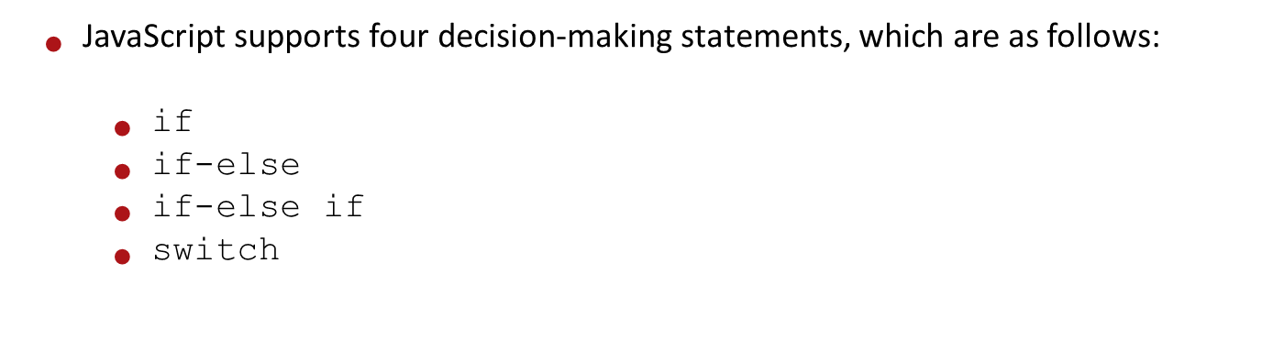
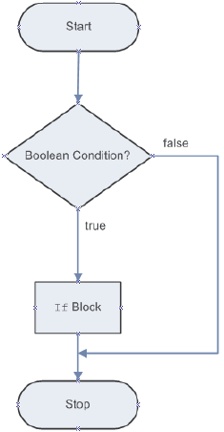
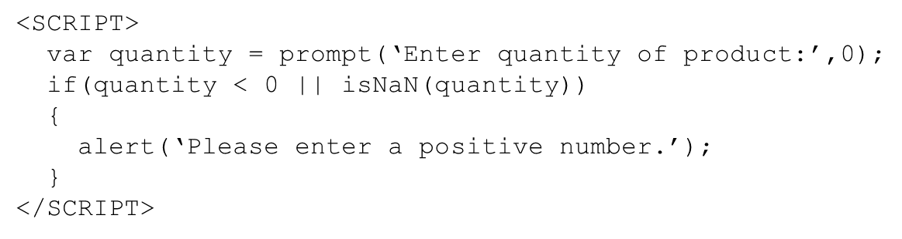
Decision-making Statements
^{if statement}
Notes:
Các câu lệnh ra quyết định
Javascript cung cấp 4 câu lệnh ra quyết định, những câu lệnh này là:
if
if-else
if-else if
switch
Câu lệnh if

Slide 20
if-else Statement
The Code Snippet demonstrates the use of if-else statement.
<SCRIPT>
var firstNumber = prompt(‘Enter first number:’,0);
var secondNumber = prompt(‘Enter second number’,0);
var result = 0;
if (secondNumber == 0)
{
alert(‘ERROR Message: Cannot divide by zero.’);
}
else
{
result = firstNumber/secondNumber;
alert(“Result: “ + result);
}
</SCRIPT>
Notes:
Câu lệnh if-else
Đoạn mã thể hiện việc sử dụng câu lệnh if-else

Slide 21
if - else if - else Statement
The Code Snippet demonstrates the use of if-else if-else statement.
<SCRIPT>
var percentage = prompt(‘Enter percentage:’,0);
if (percentage >= 60)
{
alert (‘You have obtained the A grade.’);
}
else if (percentage >= 35 && percentage < 60)
{
alert (‘You have obtained the B class.’);
}
else
{
alert (‘You have failed’);
}
</SCRIPT>
Notes:
Câu lệnh if-else if-else
Đoạn mã thể hiện việc sử dụng câu lệnh if-else if-else

Slide 22
Nested if Statement
The Code Snippet demonstrates the use of nested if statement.
<SCRIPT>
var username = prompt(‘Enter Username:’);
var password = prompt(‘Enter Password:’);
if (username != “” && password != “”)
{
if (username == “admin” && password == “admin123”)
{
alert(‘Login Successful’);
}
else
{
alert (‘Login Failed’);
}
}
</SCRIPT>
Notes:
Câu lệnh if lồng nhau
Đoạn mã trình bày việc sử dụng câu lệnh if lồng nhau.

Slide 23
switch-case Statement
The Code Snippet demonstrates the use of switch-case statement.
<SCRIPT>
var designation = prompt(‘Enter designation:’);
switch (designation)
{
case ‘Manager’:
alert (‘Salary: $21000’);
break;
case ‘Developer’:
alert (‘Salary: $16000’);
break;
default:
alert (‘Enter proper designation.’);
break;
}
</SCRIPT>
Notes:
Câu lệnh switch-case
Đoạn mã trình bày việc sử dụng câu lệnh switch-case

Slide 24
Summary
An operator specifies the type of operation to be performed on the values of variables and expressions.
JavaScript operators are classified into six categories based on the type of action they perform on operands.
There are six category of operators namely, Arithmetic, Relational, Logical, Assignment, Bitwise, and Special operators.
Operators in JavaScript have certain priority levels based on which their execution sequence is determined.
A regular expression is a pattern that is composed of set of strings, which is to be matched to a particular textual content.
In JavaScript, there are two ways to create regular expressions namely, literal syntax and RegExp() constructor.
Decision-making statements allow implementing logical decisions for executing different blocks to obtain the desired output.
Notes:
Tóm lược
Một toán tử chỉ định loại hoạt động được thực hiện trên các giá trị của biến và biểu thức.
Các toán tử JavaScript được phân loại thành 6 loại dựa trên loại hành động mà chúng thực hiện trên các toán hạng.
Có 6 loại toán tử cụ thể là, toán tử Số học, Quan hệ, Lôgic, Phép gán, Bitwise và Đặc biệt.
Các toán tử trong JavaScript có các mức ưu tiên nhất định dựa trên đó trình tự thực thi của chúng được xác định.
Biểu thức chính quy là một mẫu bao gồm một tập hợp các chuỗi, được kết hợp với một nội dung văn bản cụ thể.
Trong JavaScript, có hai cách để tạo biểu thức chính quy, cụ thể là cú pháp theo nghĩa đen và hàm tạo RegExp().
Các câu lệnh ra quyết định cho phép thực hiện các quyết định logic để thực thi các khối khác nhau để có được đầu ra mong muốn.

